Slide 1

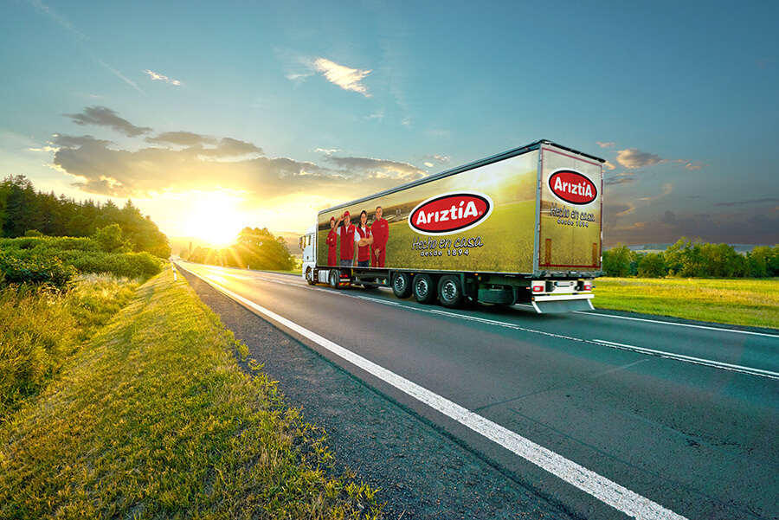


PROYECTO APT - AVICOLAPP REGISTRO DIGITAL DE CLASIFICACIÓN DE HUEVOS
Integrantes:
Arturo Rojas, David Mardones, María Morales

Slide 2


ABSTRACT
AvicolaApp es una aplicación móvil desarrollada para la empresa Ariztía, con el objetivo de digitalizar el proceso de clasificación de huevos en granjas reproductoras. Actualmente, este proceso se realiza manualmente, lo que genera errores, pérdida de datos y baja trazabilidad.
Fase 2 alcanzó 50% de avance.
Metodología ágil SCRUM aplicada.
Se completaron:
Diagramas funcionales
Prototipos interactivos
Modelo de base de datos Firebase Firestore
Vistas arquitectónicas 4+1
Configuración de Firebase (Auth, Firestore, Storage)
Funcionalidades: login, autenticación, CRUD huevos
Desafíos: integración con Firebase, sincronización en GitHub, adaptación a SCRUM
Solución: estandarización del flujo de trabajo, comunicación y control de versiones

Slide 3

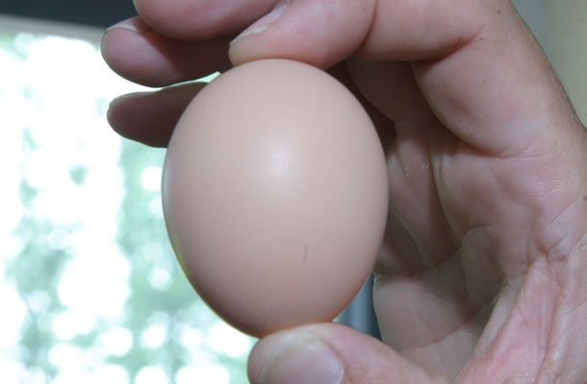
DESARROLLO DE INGENIERIA
Ajustes a la Propuesta
Se realizaron ajustes en la planificación del Sprint 2 para alcanzar el 50% de avance estimado:
Reorganización de prioridades: algunas tareas se adelantaron o retrasaron según su impacto en el desarrollo.
Modificación de duración de tareas: se ajustaron plazos de actividades críticas para evitar retrasos acumulados.
No se eliminaron actividades: todas las funcionalidades planeadas permanecen, solo se reorganizó el orden y asignación.
Objetivo: mantener coherencia del desarrollo y cumplimiento de 50% de avance

Slide 4
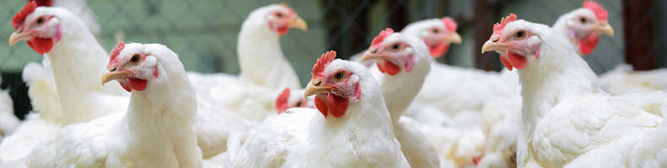
SCRUM por Sprints
Sprint 1: planificación 100%
Roles: Scrum Master, Product Owner, Equipo
Product Backlog priorizado
Sprint 2: diseño y desarrollo, 50%
Diagramas de flujo y modelado en Firebase
Prototipos Figma
Configuración Firebase y CRUD
Se reforzo la aplicacion de SCRUM mediante:
Reuniones de seguimiento más frecuentes (Daily Stand-up) para reportar avances y resolver bloqueos.
Revisión colaborativa de código en GitHub para mantener control de versiones ordenado y uniforme.
Comunicación más efectiva entre los integrantes, promoviendo colaboración y apoyo mutuo.
METODOLOGIA APLICADA

Slide 5

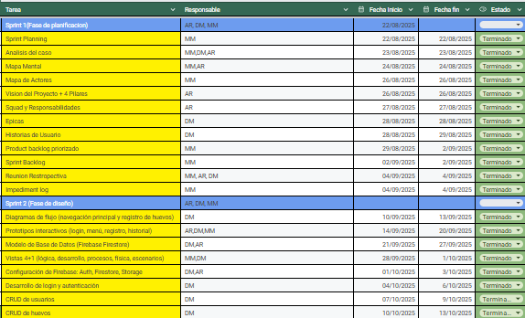
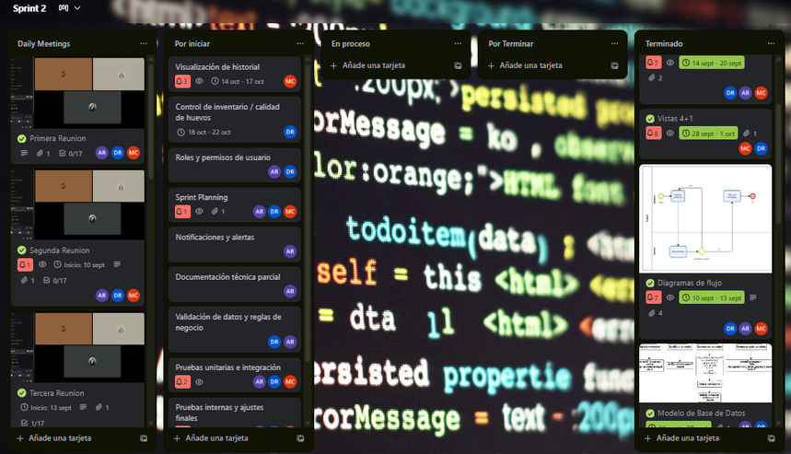
EVICENCIA DE AVANCE
Plan de trabajo: tareas, responsables, fechas
Diagramas y prototipos: Figma, StarUML
Repositorio GitHub: control de versiones y documentación
Firebase Firestore: base de datos configurada
Funcionalidades desarrolladas: login, autenticación, CRUD de usuarios

Slide 6
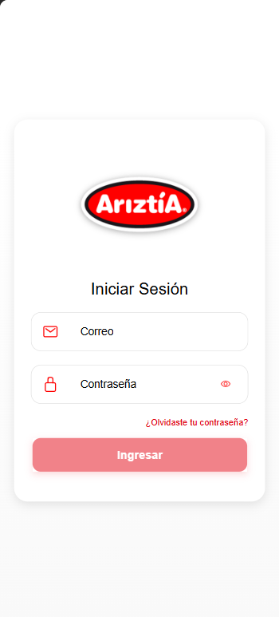
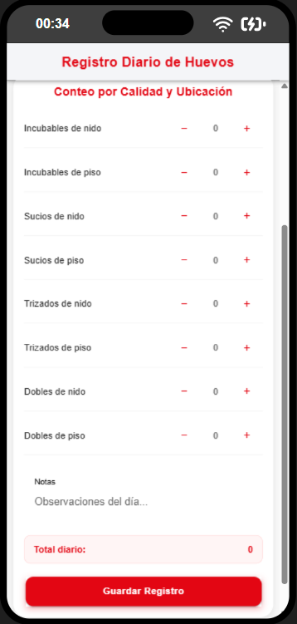
LOGIN
PAGINA REGISTRO

Slide 7
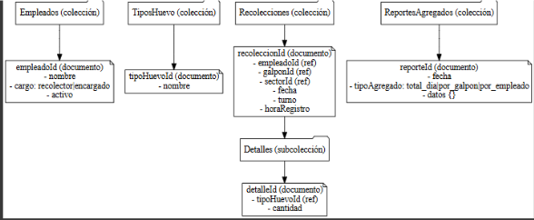
MODELO DE BASE DE DATOS FIREBASE
Objetivo: Registrar y administrar información de huevos, empleados y reportes para la granja avícola.
Estructura principal:
Empleados: ID, nombre, cargo, activo
TiposHuevo: ID, nombre (blanco, rojo, extra grande)
Recolecciones: empleado, galpón, sector, fecha, turno, hora
Subcolección Detalles: tipo de huevo, cantidad
ReportesAgregados: fecha, tipo de agregado, datos JSON
Justificación del modelo:
NoSQL documental: flexible y escalable
Relaciones mediante referencias
Subcolecciones para granularidad y eficiencia
Reportes precalculados para análisis rápido

Slide 8
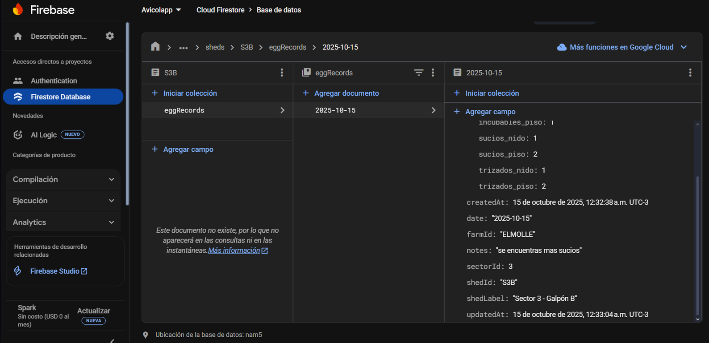
BASE DE DATOS

Slide 9
MONITOREO DEL PLAN DE TRABAJO
Fase 1: completada (100%)
Fase 2: en ejecución, 50%
Diagramas de flujo, prototipos, Firebase, CRUD usuarios
Dificultades: adaptación a SCRUM, integración Firebase, retrasos en GitHub
Factores facilitadores: comunicación, roles claros, herramientas colaborativas
Medidas adoptadas: estandarización de flujo en GitHub, seguimiento y revisiones
Resultado: flujo de trabajo más ordenado, control de versiones, mejor coordinación del equipo.

Slide 10
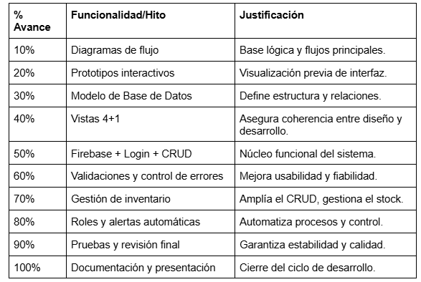
RUBRICA/KPI
Los porcentajes asignados reflejan el nivel de complejidad y el esfuerzo requerido en cada etapa del desarrollo. Las primeras tareas, como los diagramas de flujo y prototipos, representan un menor porcentaje porque establecen la base conceptual del sistema, con baja complejidad técnica.
A medida que el proyecto avanza, las funcionalidades relacionadas con la integración de Firebase, el CRUD y la gestión de inventario aumentan su valor porcentual, ya que implican mayor tiempo, análisis y coordinación técnica.
FASE 2
Las etapas finales
-Como validaciones
-Pruebas y documentació
También poseen porcentajes altos, dado que consolidan el trabajo realizado y aseguran la calidad y completitud del producto final.

Slide 11
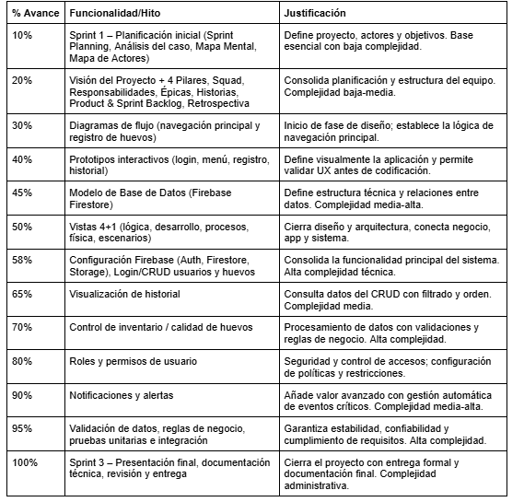
RUBRICA/KPI
FASE 1, 2 Y 3
Fases iniciales (10%-20%): La planificación, definición de actores, objetivos, backlog y estructura del equipo fueron completadas primero, ya que constituyen la base esencial del proyecto. Su complejidad es baja, pero sin ellas no se puede avanzar de manera ordenada.
Fase de diseño (30%-50%): Diagramas, prototipos, modelo de base de datos y vistas 4+1 establecen la estructura funcional y técnica del sistema. Se priorizó su desarrollo porque aseguran coherencia entre la arquitectura y las funcionalidades futuras.
Funcionalidades centrales (58%): La configuración de Firebase y CRUD de usuarios y huevos se desarrolló a continuación, por ser el núcleo funcional del proyecto. Su alta complejidad técnica justifica que su implementación requiera más tiempo y coordinación.
Fase de implementación avanzada (65%-95%): Tareas como historial, control de inventario, roles, alertas, validaciones y pruebas se realizarán progresivamente, ya que dependen de la base funcional establecida. Su complejidad es media-alta a alta y justifica que aún estén en desarrollo o pendientes.
Cierre del proyecto (100%): La documentación y presentación final consolidan todo el trabajo y evidencias, cerrando el ciclo del proyecto. Esta etapa es administrativa pero esencial para garantizar entrega formal y cumplimiento de objetivos.

Slide 12
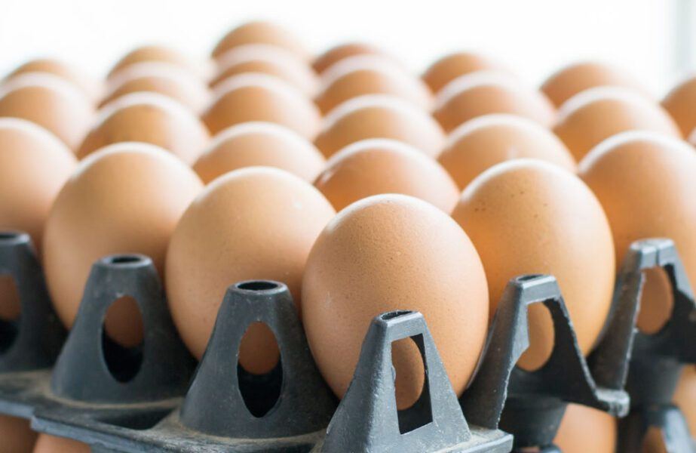
CONCLUSIONES Y REFLEXIÓN
Como equipo, valoramos esta experiencia como una oportunidad integral de aprendizaje. Logramos aplicar nuestros conocimientos técnicos y fortalecer habilidades de comunicación, planificación y trabajo colaborativo bajo metodología SCRUM.
Enfrentamos desafíos como la integración con Firebase y el control de versiones en GitHub, los cuales nos permitieron mejorar la organización y la capacidad de resolver problemas en conjunto.
Concluimos que este proyecto representó un paso importante en nuestra formación profesional, ya que nos permitió desarrollar una solución tecnológica completa y comprender la importancia del compromiso, la colaboración y la responsabilidad compartida para alcanzar los objetivos propuestos.

Slide 13
MUCHAS GRACIAS!

